Slide 1
Златьо Бояджиев
На Марго Нгуен от Ixб клас

Slide 2
Златьо (понякога Златю или Злати) Георгиев Бояджиев е български художник, живописец, известен със своите портрети и пейзажи. Считан е за един от най-самобитните български художници на XX век.

Slide 3
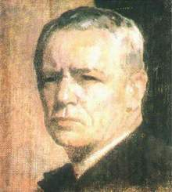
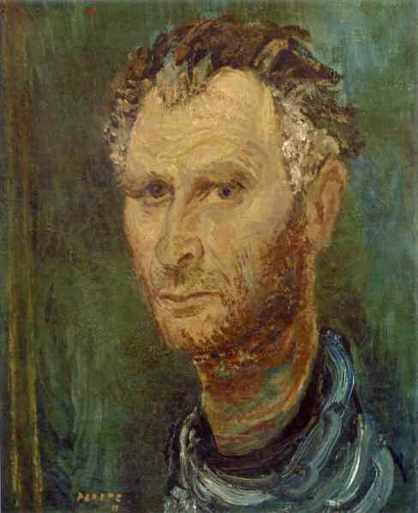
Биография
Златю Бояджиев е роден на 22 октомври 1903 г. в Брезово. Завършва живопис в Художествената академия в София при проф. Цено Тодоров (1932 г.) с Васил Бараков, към които се присъединява Давид Перец и образуват легендарната група Бараците. Умира на 2 февруари 1976 г. в Пловдив.

Slide 4
Златю Бояджиев рисува себе си (в средата) и своите приятели художници Васил Бараков (вляво) и Давид Перец през 1964 година.

Slide 5
Творчество
Неговото творчество обхваща два основни периода, разделени от 1951 г., когато получава тежък инсулт и се парализира дясната му половина. След няколко години започва да рисува с лявата ръка. Първият период се отличава с неокласически маниер при композирането на сцени със сюжети от селския бит. При втория период стилът на художника се променя коренно по посока на гротесковата образност, включването на десетки фигури в композициите и експресивна цветност. Организира самостоятелни изложби в София и Пловдив.
Народен художник. Герой на социалистическия труд. Носител на наградата на Съюза на българските художници „Владимир Димитров - Майстора“. Голяма част от платната му са подредени в къща-музей в Пловдив. Портретите на Златю Бояджиев се отличават с точен и стегнат рисунък, плътна моделировка на формите и дълбоко вникване в характера на портретувания.

Slide 6
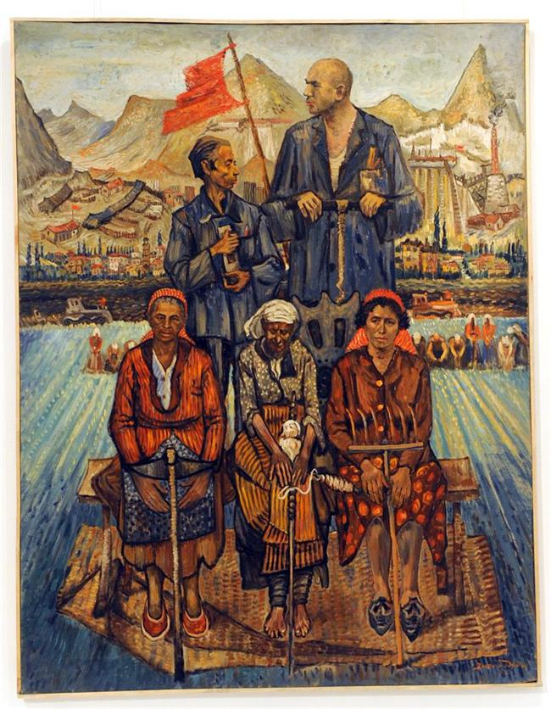
Известни творби
"Трактористи„

Slide 7
„На трапезата“

Slide 8
„Две сватби“

Slide 9
КРАЙ ☺

